Slide 1
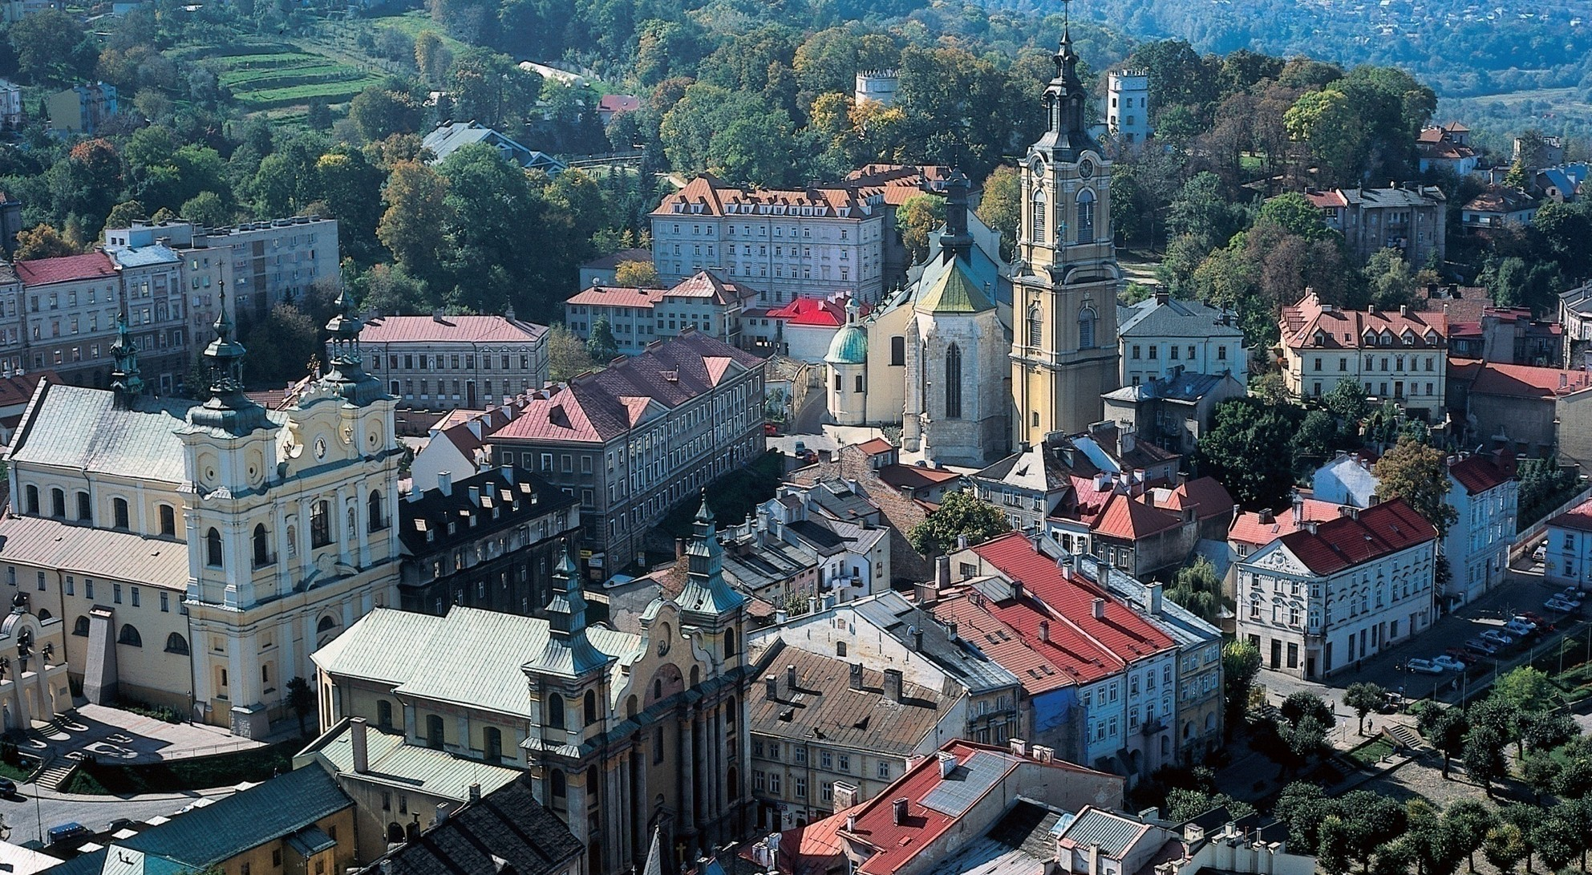
Міська рада м. Перемишль
Комунальна програма профілактики та вирішення проблем алкоголю і протидії наркоманії в Перемишлі:
Світлиця «Ораторія»

Slide 2
ЗМІСТ КОМУНАЛЬНОЇ ПРОФІЛАКТИЧНОЇ ПРОГРАМИ:
I частина
Діагностика соціальних проблем і загроз
Ресурси для реалізації програми
IІI частина
II частина
проблемні зони (6 зон)
Стратегічна мета
Конкретні завдання
Моніторинг
Оцінка
Заплановані заходи та виконавці
Показники досягнення мети

Slide 3
ЗМІСТ КОМУНАЛЬНО ПРОГРАМИ ПРОФІЛАКТИКИ:
Частина II-
Визначення проблеми :
Випадки ризикованої поведінки дітей та підлітків, пов’язаних із вживанням алкоголю та інших психоактивних речовин.
Стратегічна ціль:
Обмеження ризикованої поведінки, пов’язаної із вживанням дітьми та підлітками алкоголю, наркотиків та інших психоактивних речовин.

Slide 4
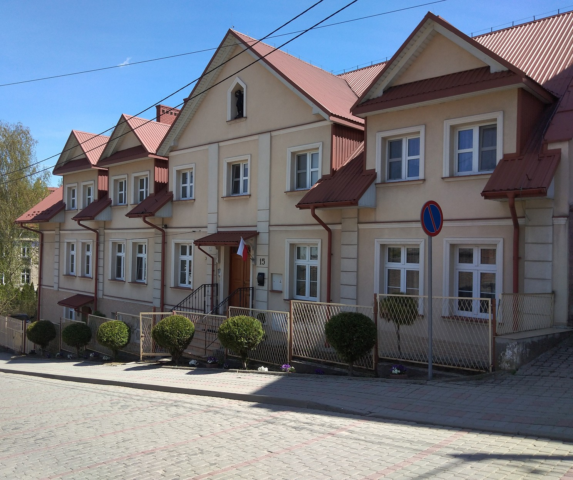
Конкретна мета: Формування позитивних соціальних настроїв та пропаганда здорового способу життя
Заплановані заходи:
Підтримка діяльності центрів денної підтримки:Католицький профілактично-освітній центр «Ораторія» Організаційний орган: Згромадження Сестер св. Архангел Михаїла
Źródło: "Oratorium"

Slide 5
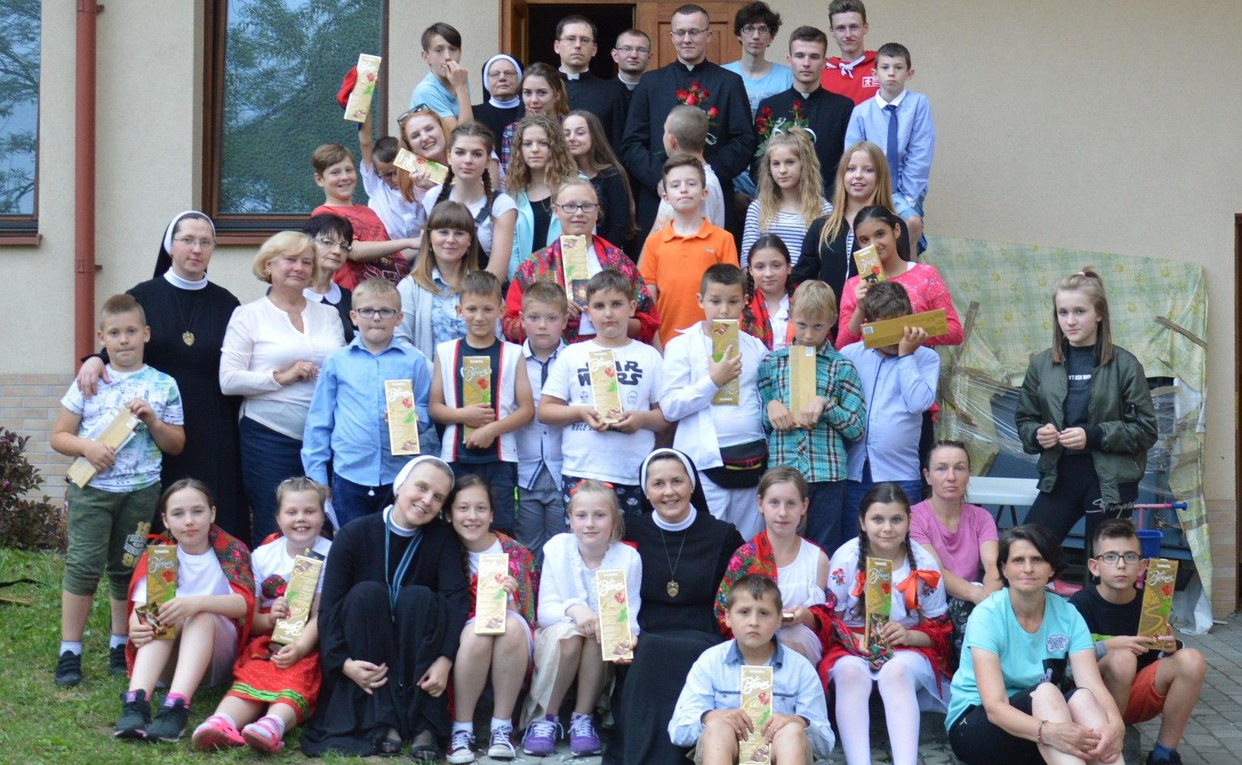
Діти в Католицькому профілактично-освітньому центрі «Ораторія»
Źródło: "Oratorium"

Slide 6
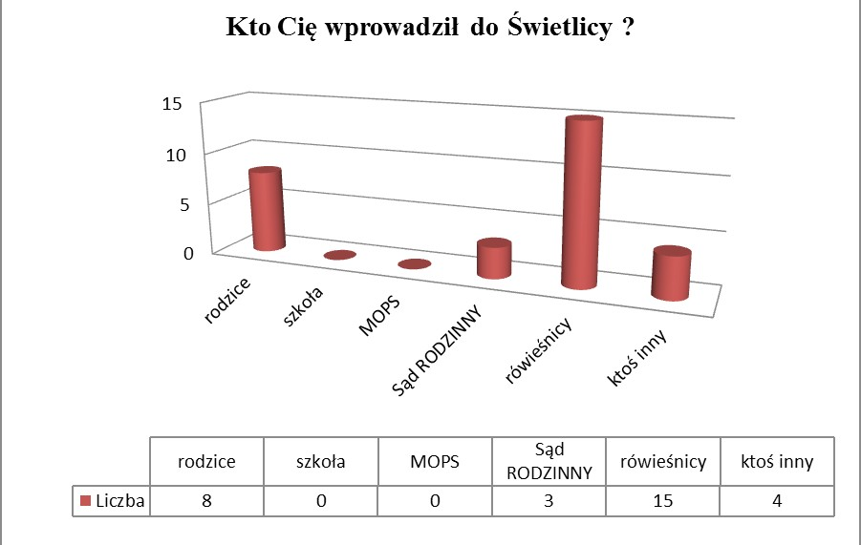
Діти в Католицькому профілактично-освітньому центрі «Ораторія»
Źródło: "Oratorium"

Slide 7
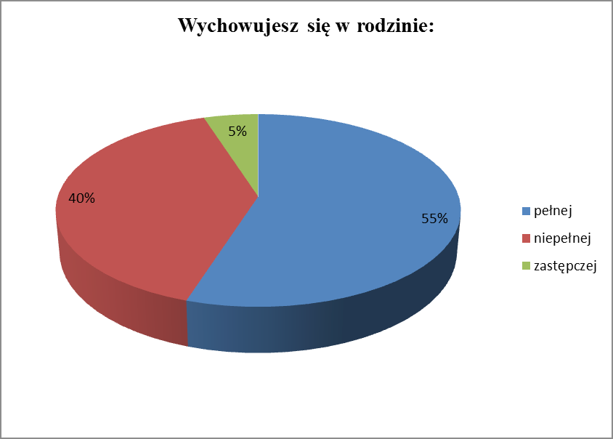
Діти в Католицькому профілактично-освітньому центрі «Ораторія»
Źródło: "Oratorium"

Slide 8
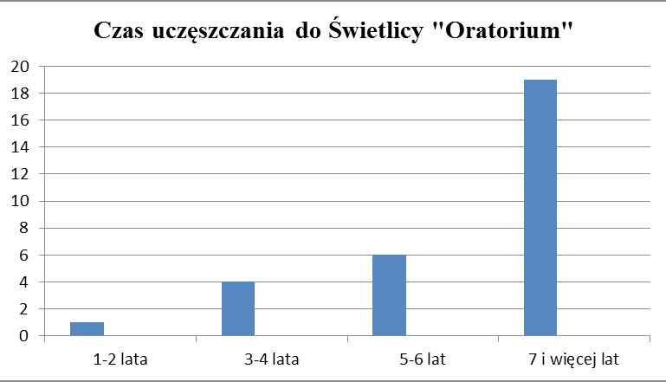
Діти в Католицькому профілактично-освітньому центрі «Ораторія»
Źródło: "Oratorium"

Slide 9
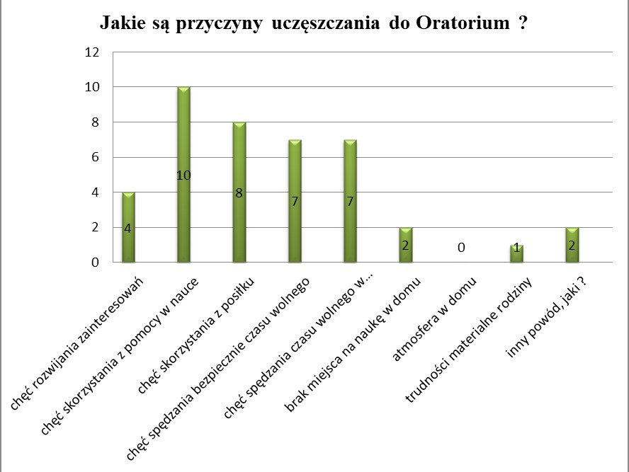
Діти в Католицькому профілактично-освітньому центрі «Ораторія»
Źródło: "Oratorium"

Slide 10
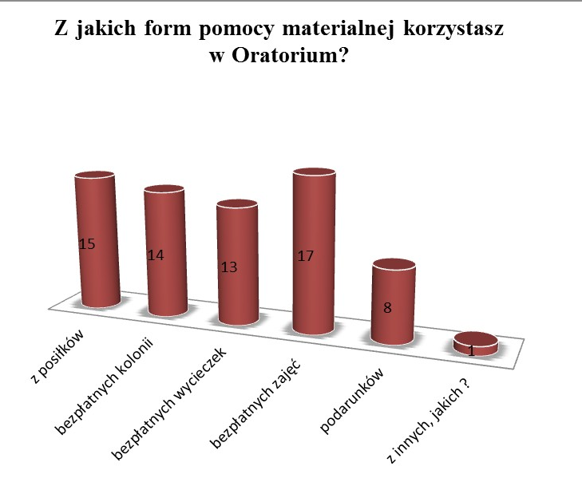
Діти в Католицькому профілактично-освітньому центрі «Ораторія»
Źródło: "Oratorium"

Slide 11
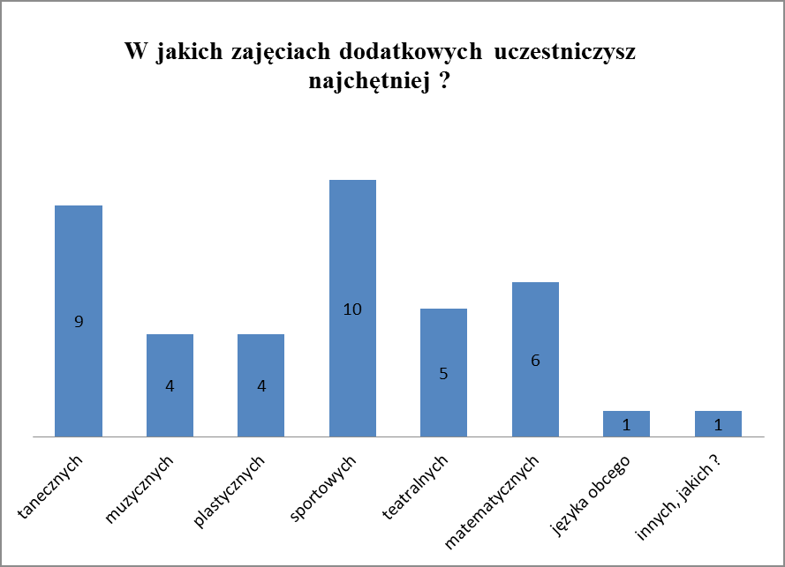
Dzieci w Katolickiej Świetlicy Profilaktyczno- Wychowawczej „Oratorium”
Źródło: "Oratorium"

Slide 12
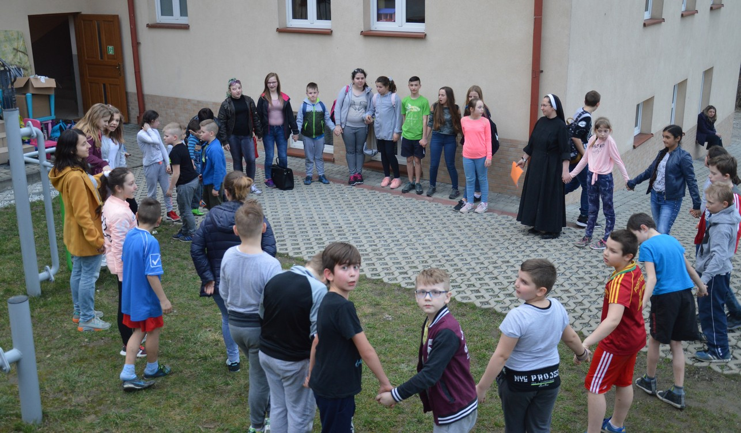
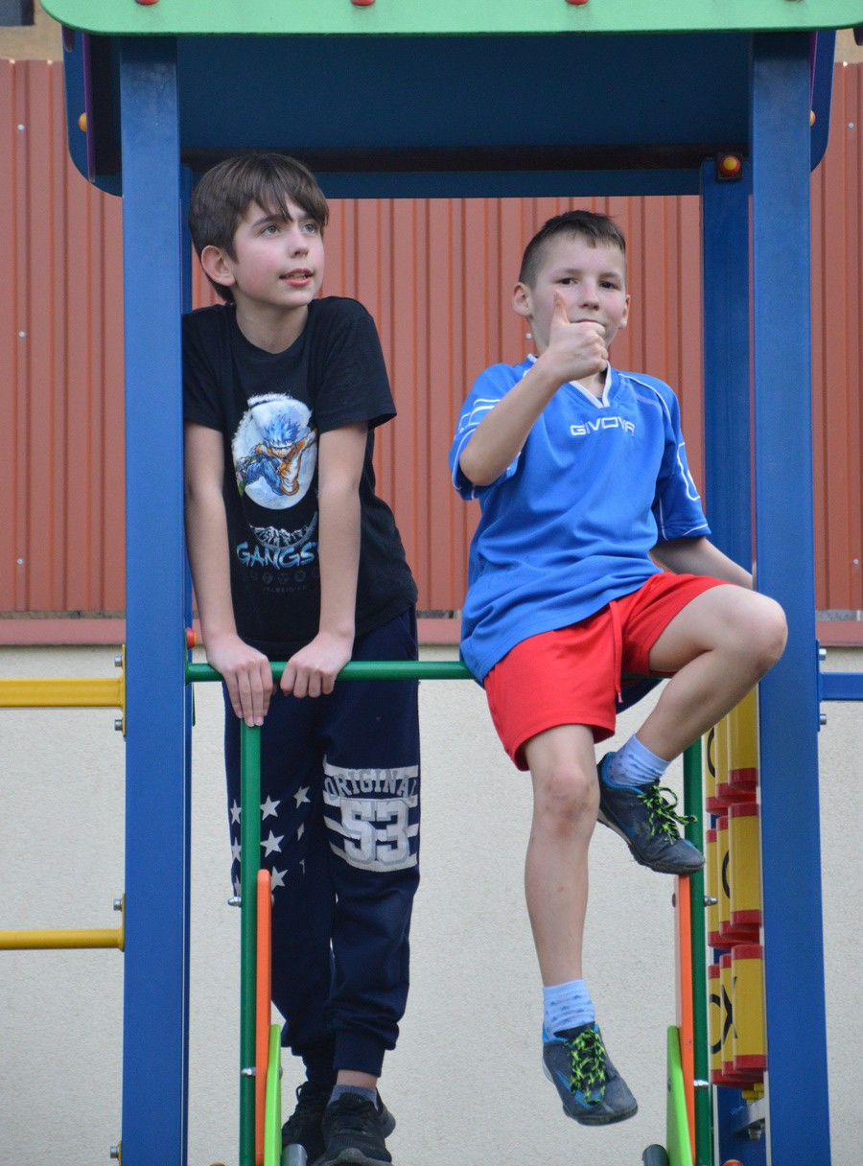
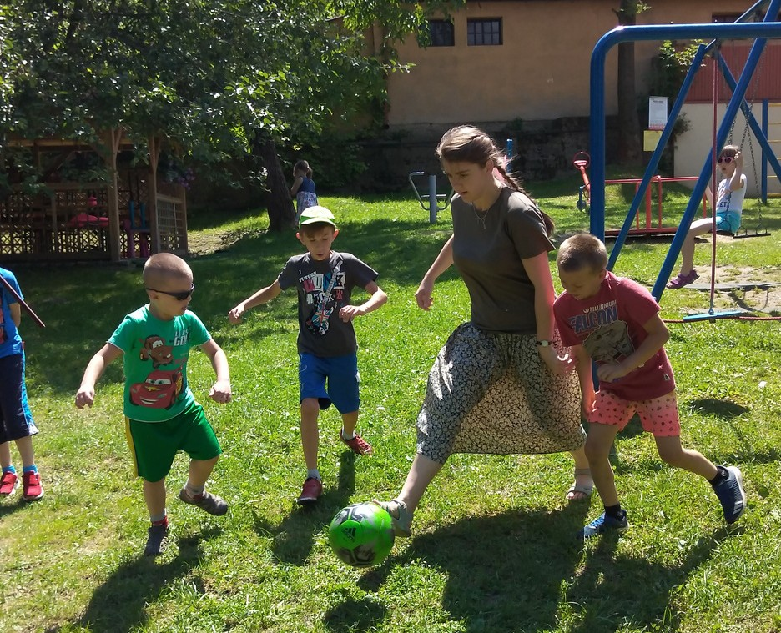
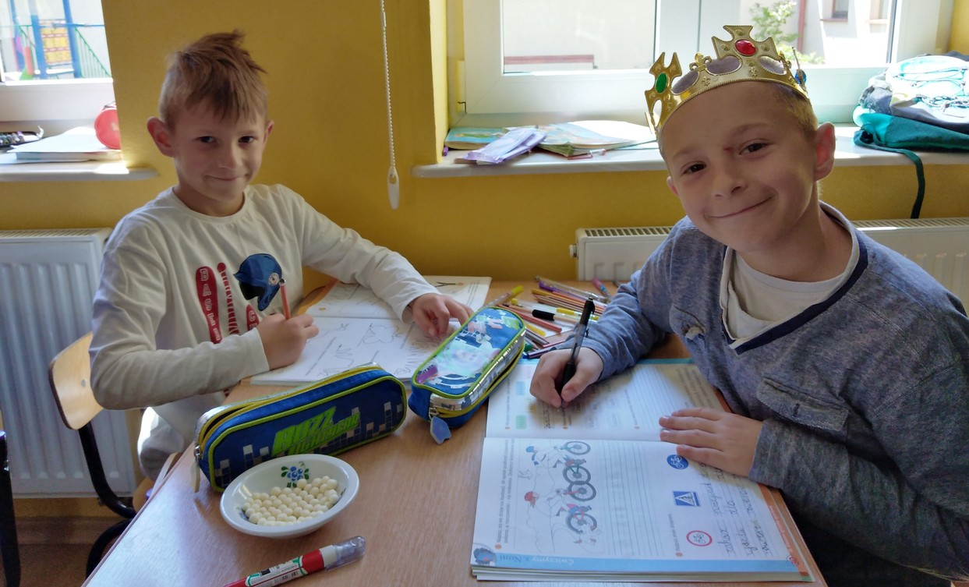
З життя в Світлиці «Ораторія».
повсякдень
Źródło: "Oratorium"

Slide 13
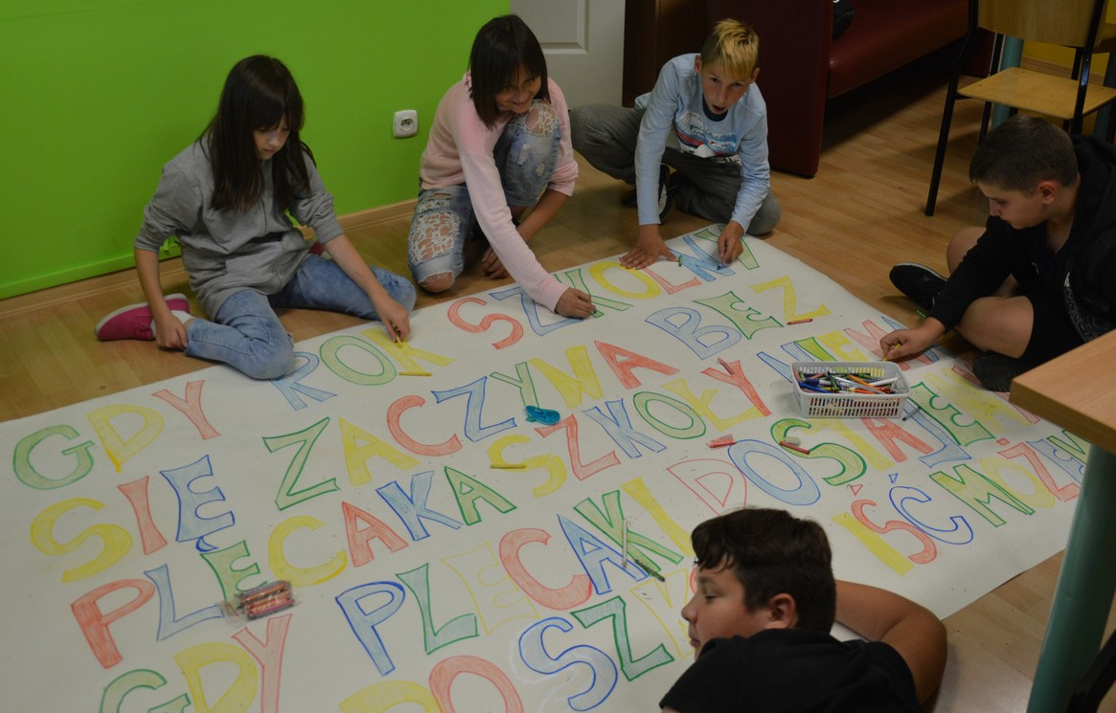
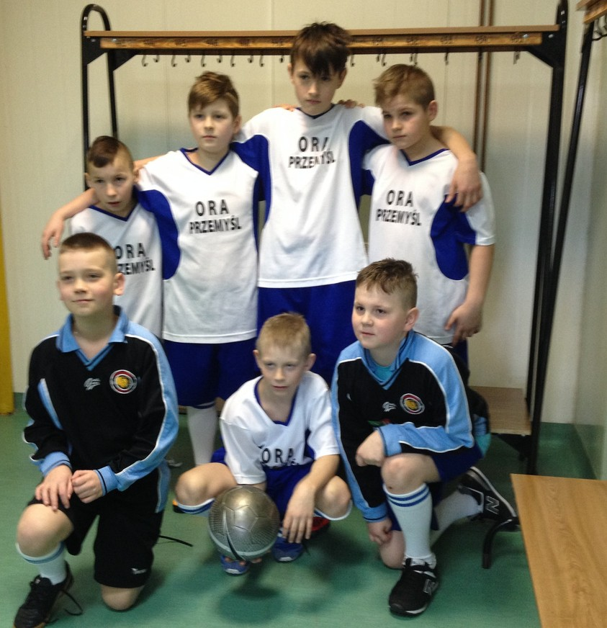
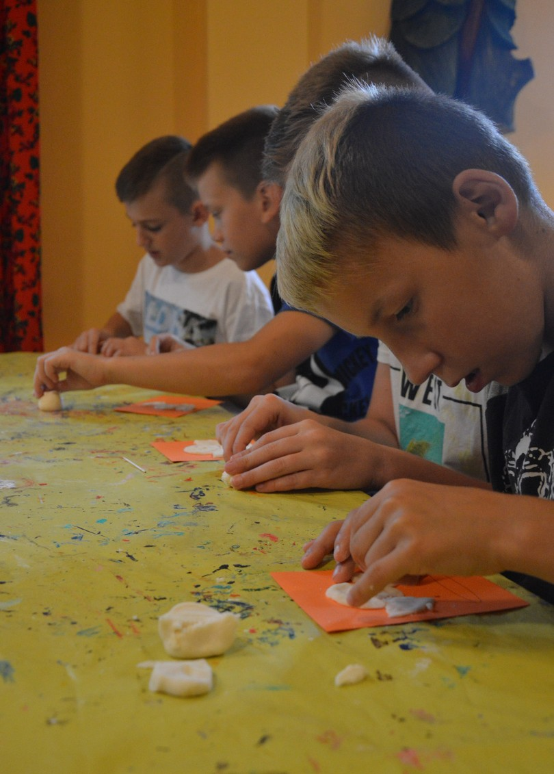
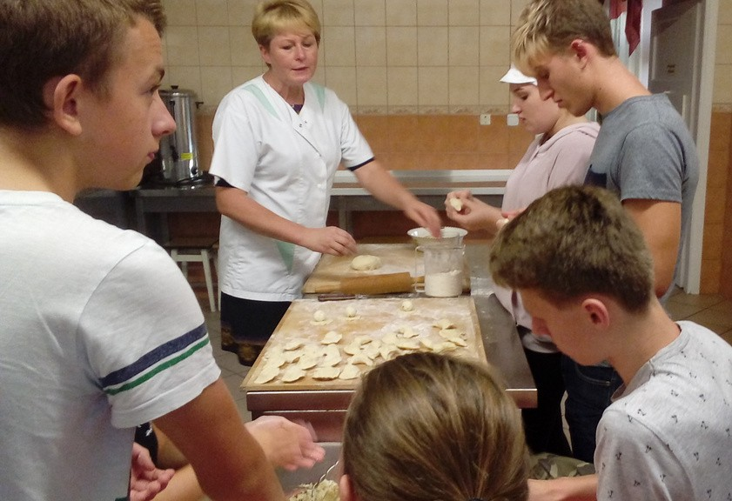
З життя в Світлиці «Ораторія».
Розвиток талантів
Źródło: "Oratorium"

Slide 14
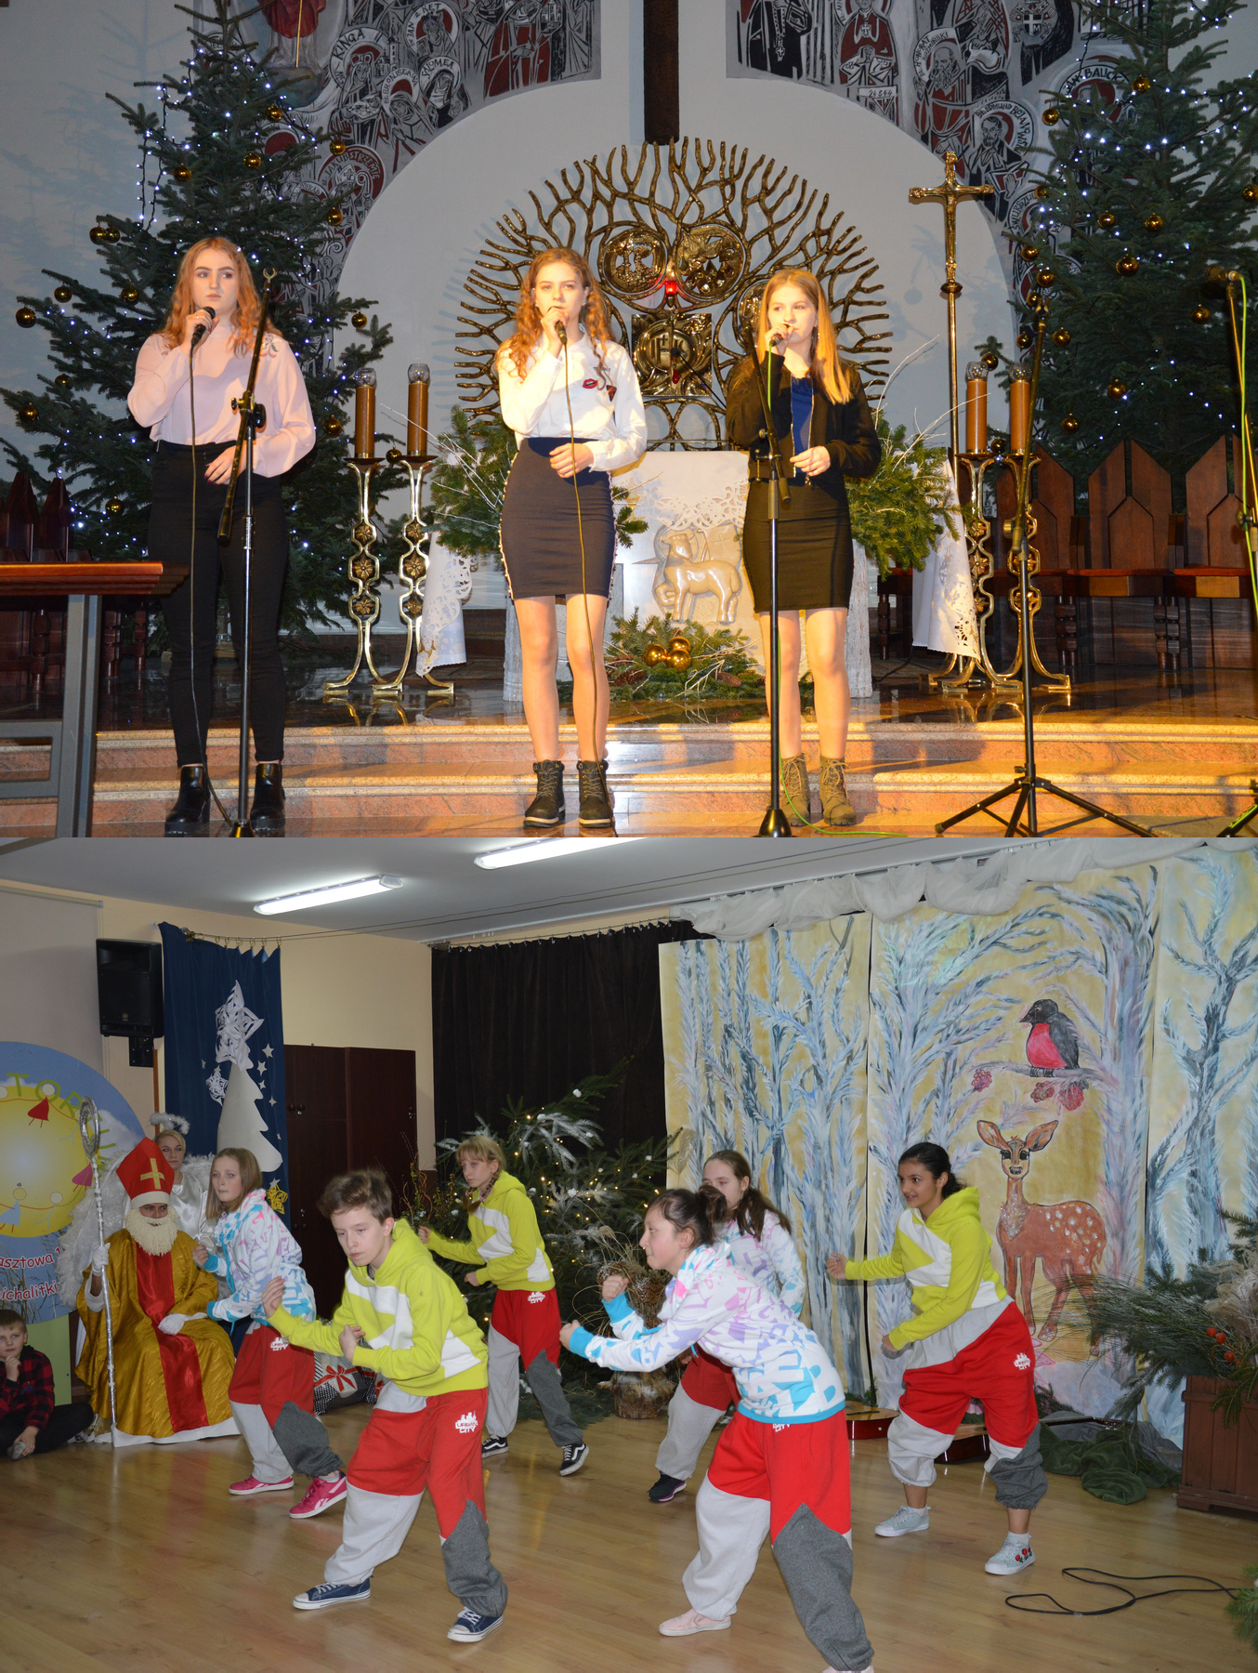
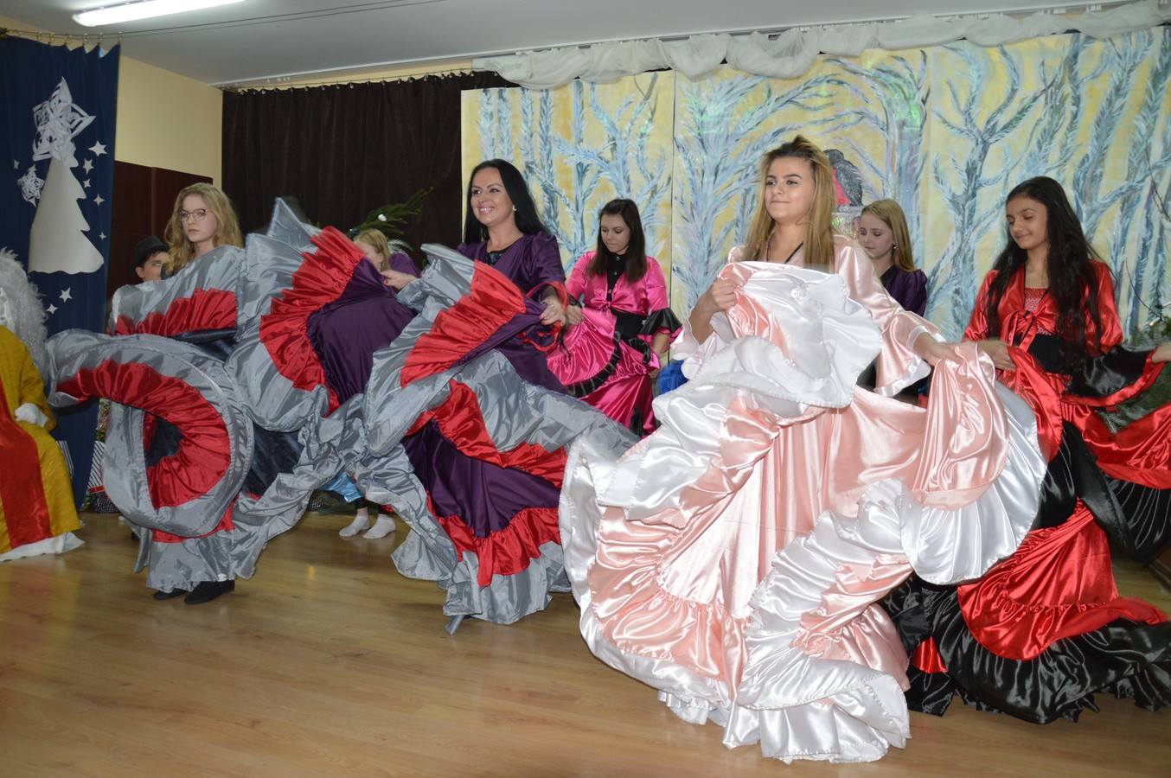
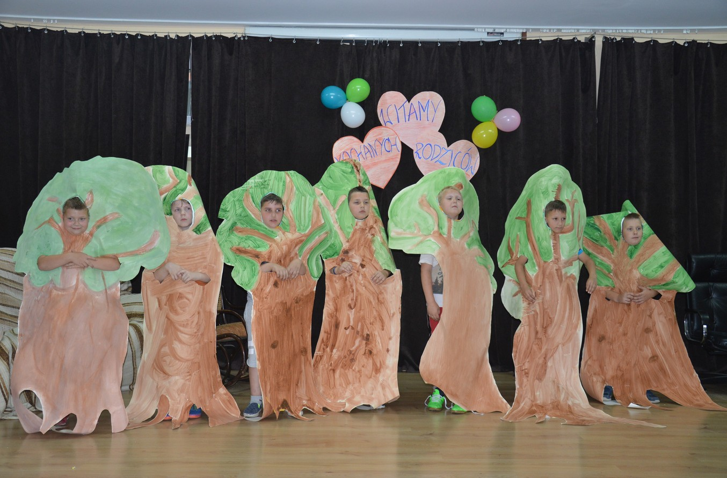
З життя в Світлиці «Ораторія».
Розвиток талантів
Źródło: "Oratorium"

Slide 15
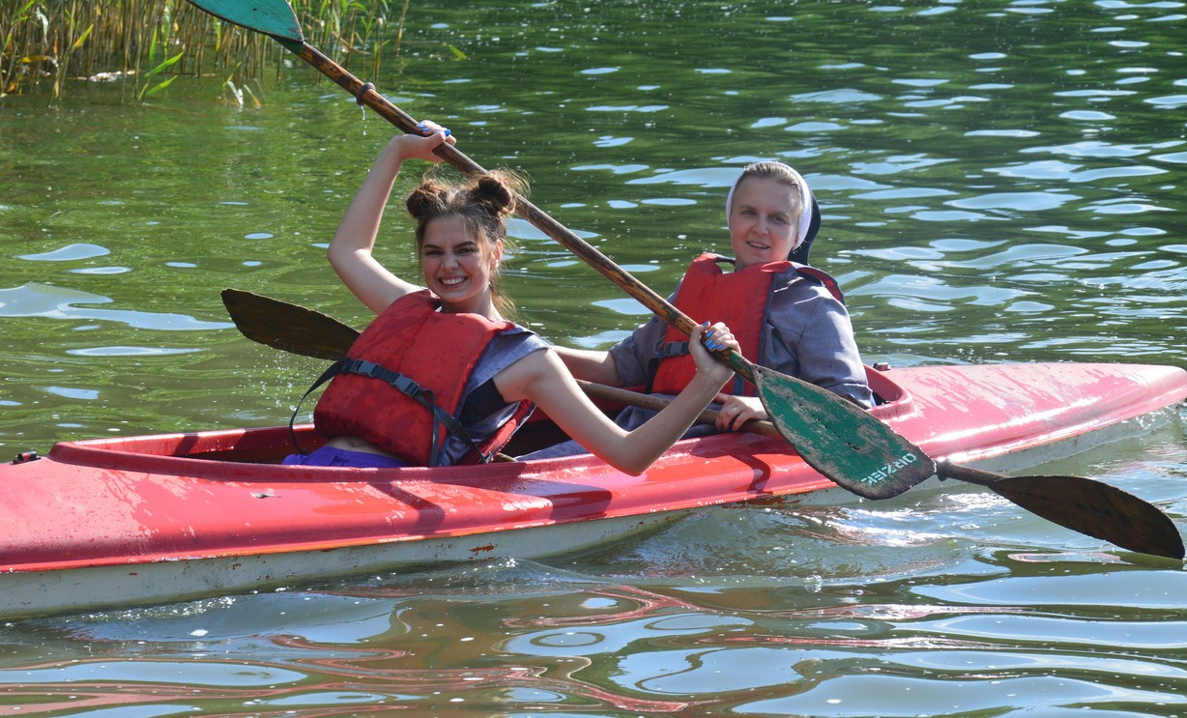
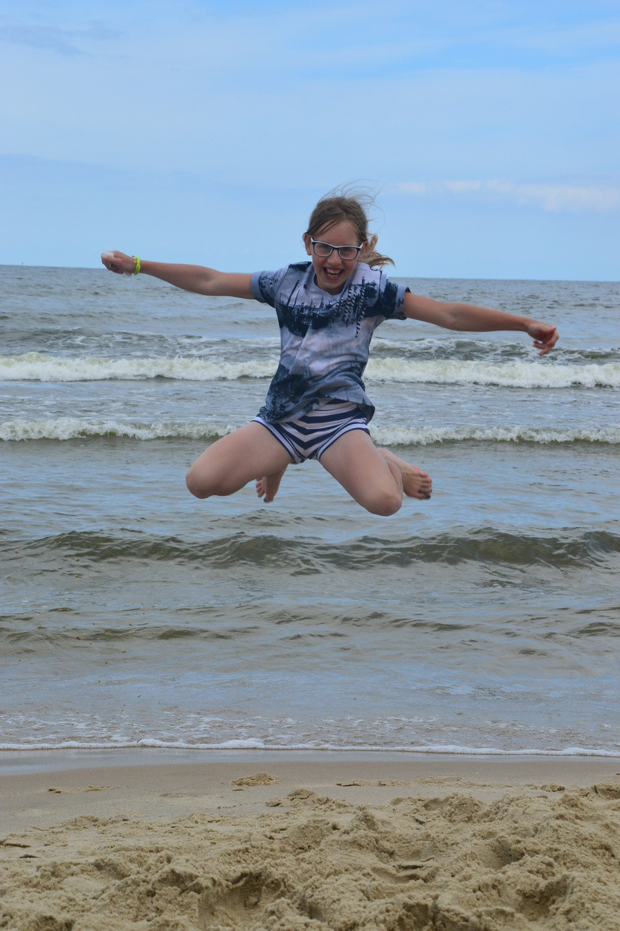
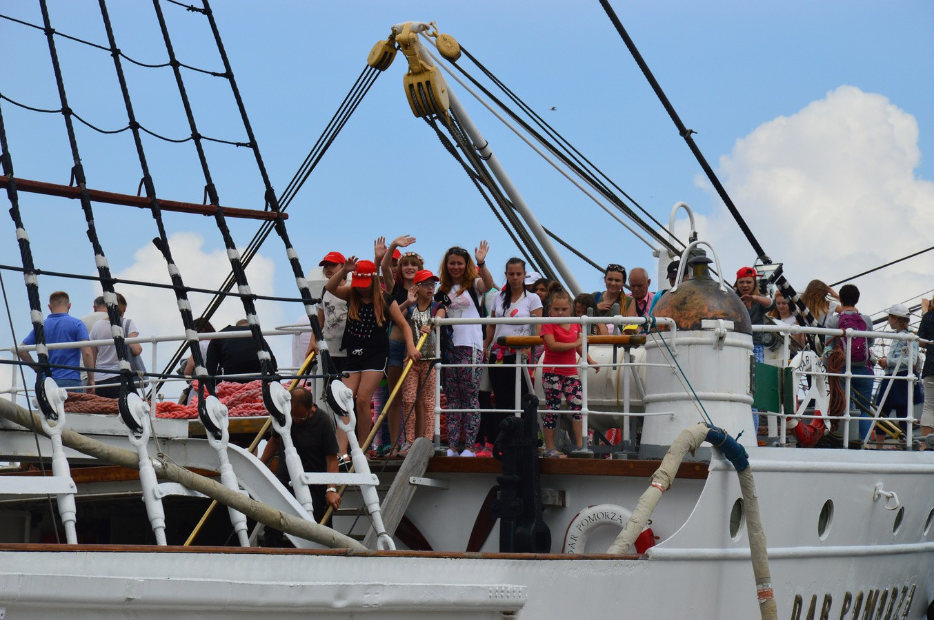
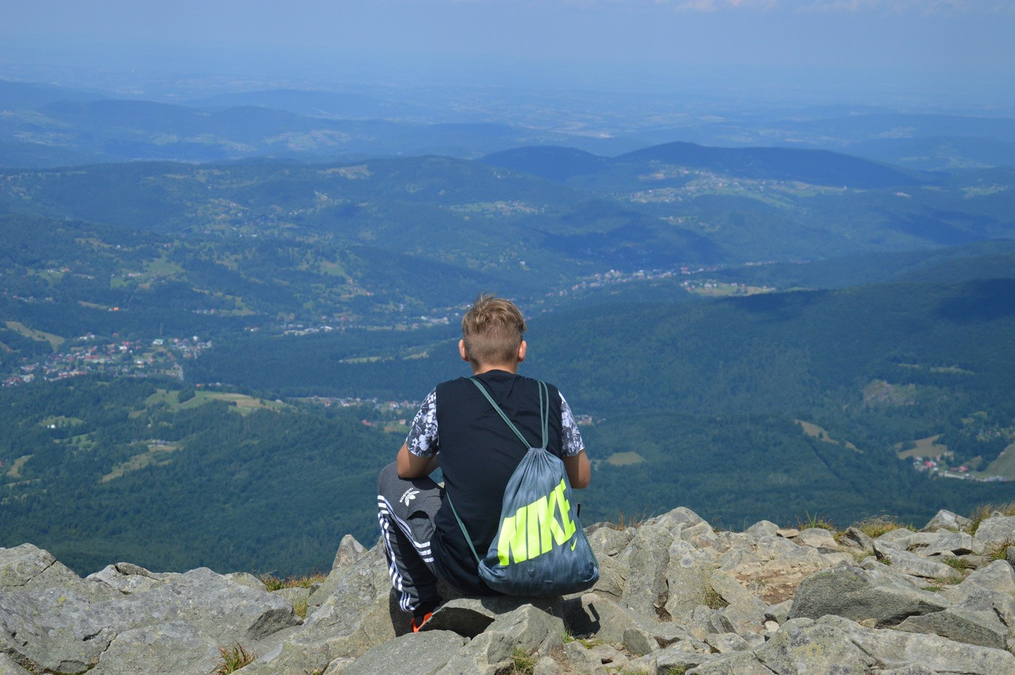
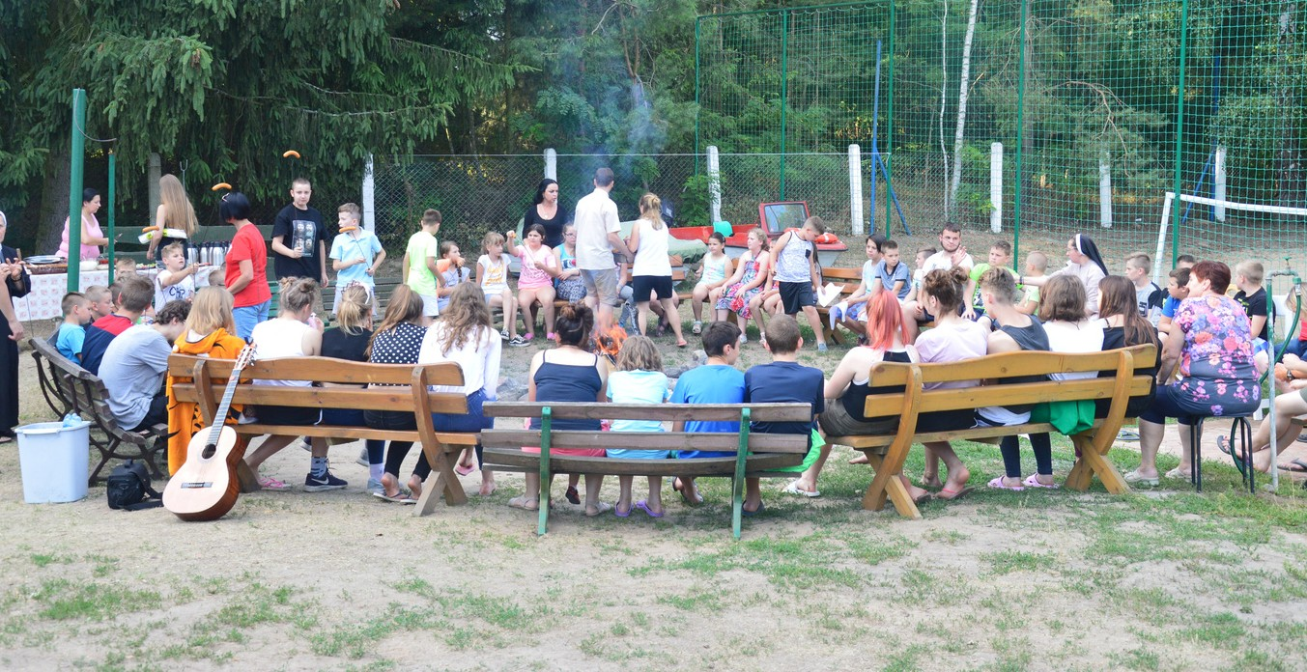
З життя в Світлиці «Ораторія».
Табори відпочинку і подорожі
Źródło: "Oratorium"

Slide 16
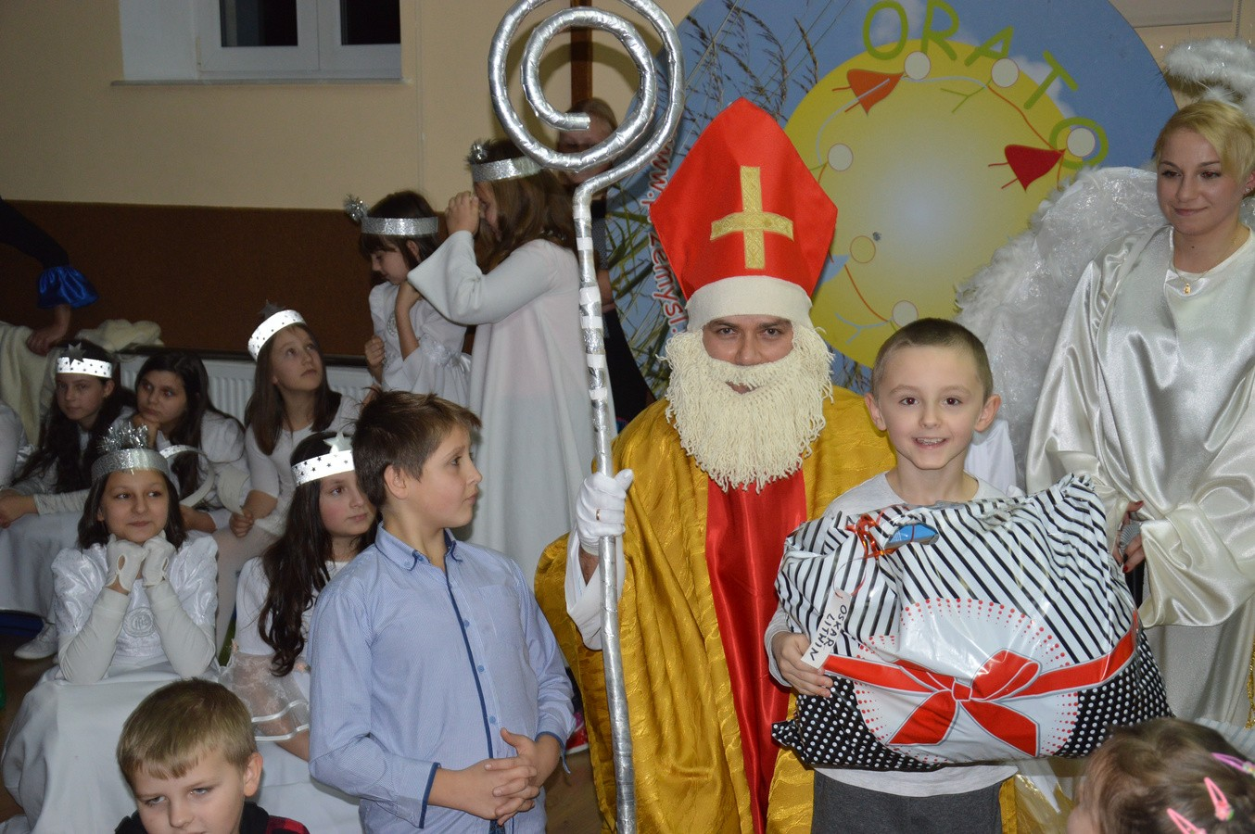
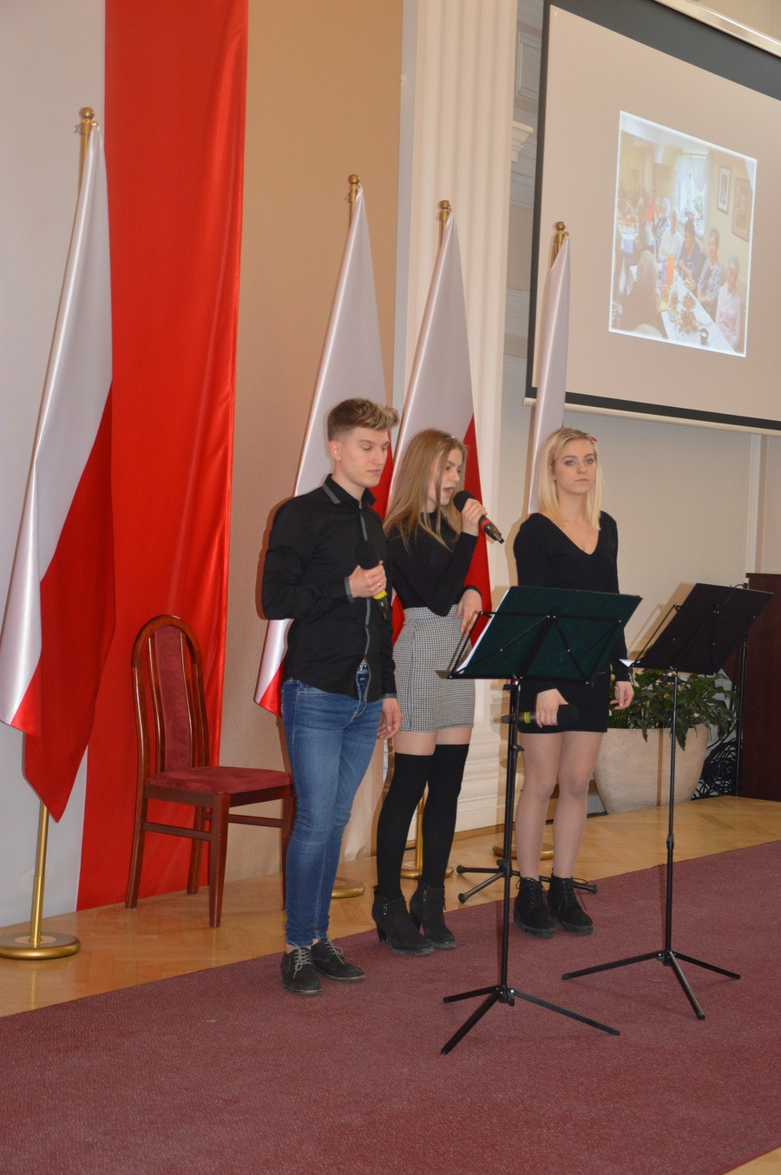
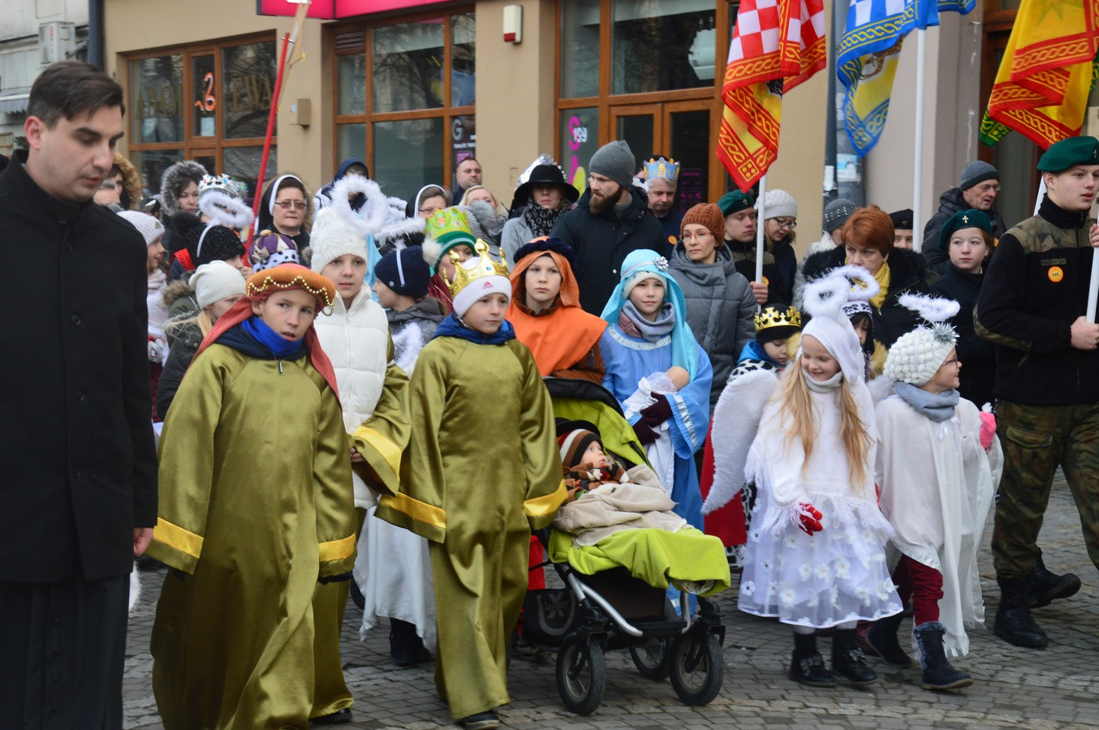
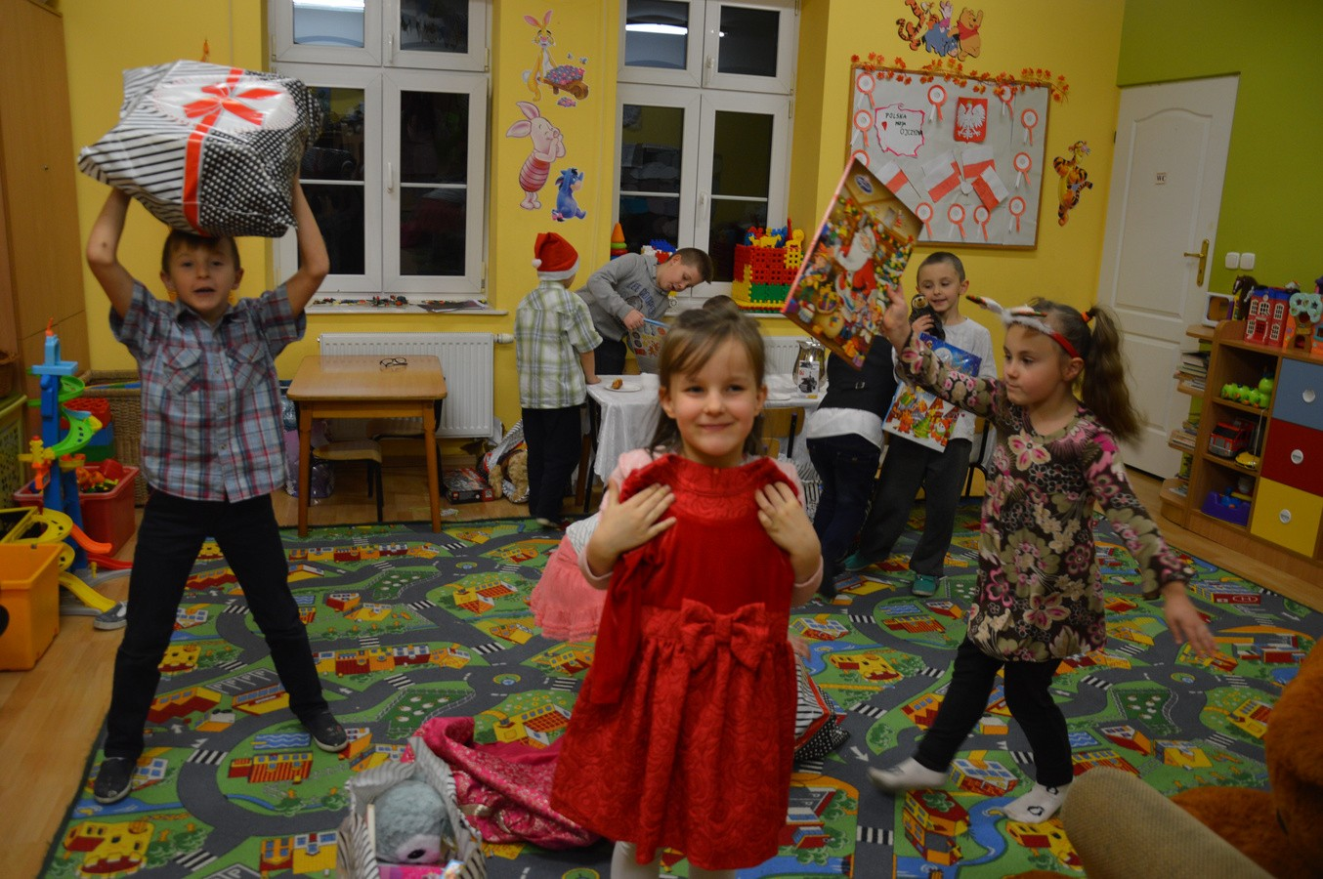
З життя в Світлиці «Ораторія».
Урочисті події
Źródło: "Oratorium"

Slide 17
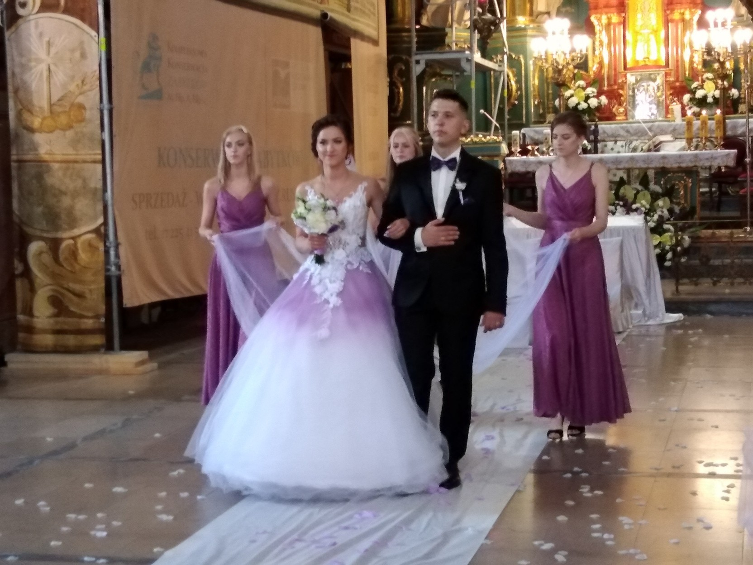
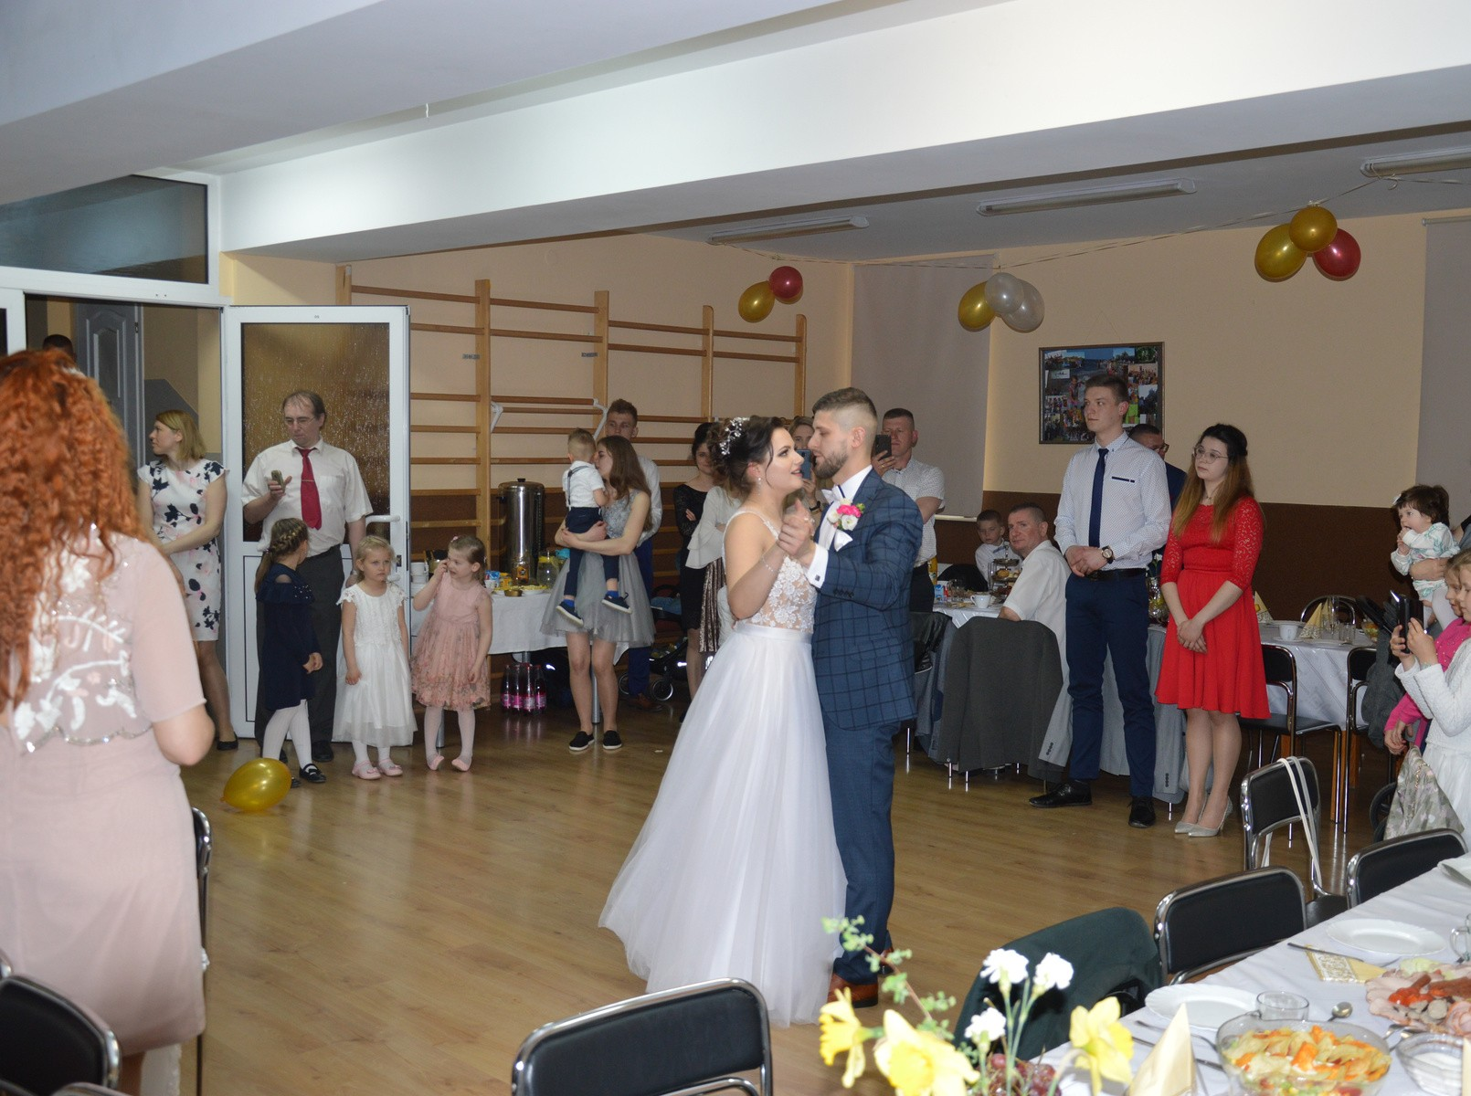
З життя в Світлиці «Ораторія».
Урочисті події
Źródło: "Oratorium"

Slide 18
Форми співпраці міської ради Перемишля з неурядовими організаціями
Фінансова співпраця
оголошення завдань та призначення їм фінансування
відбір організацій - конкурси, підписання угод
основний звіт,
оплата коштів
Нефінансова співпраця
суттєва допомога в написанні проектів,
тренінги та майстер-класи для вихователів,
допомога у пошуку спонсорів, підтримка,
соціальна допомога сім'ям

Slide 19
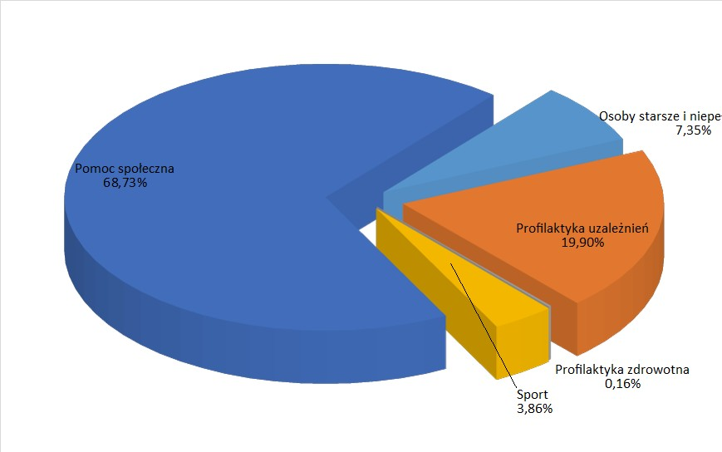
Dotacje z budżetu miasta Przemyśla dla organizacji pozarządowych
Źródło: "UM Przemyśl"

Slide 20
Плани на 2022 рік
Навчання для майбутніх керівників
Профілактичні програми для людей старшого віку
Інтеграція діяльності з надання допомоги в Перемишлі
Обмін досвідом, навчання
Безпечні канікули

Slide 21
Джерела :
У презентації використаномагістерську кваліфікаційну роботу Моніки Суди та фотографії з Католицької превентивно-просвітницької спільноти «Ораторія» у Перемишлі. .

Slide 22
Дякую за увагу .
Данута Вейх
Начальник відділу соціальних питань міської ради Перемишля

